Slide 1
^{Python}
¿Para qué se usa Python?
¿En qué se diferencia?
¿Quién lo usa?
Píquemos codigo

Slide 2
Lenguaje multiparadigma
¿Qué significa eso?
Python es un lenguaje de programación multiparadigma. Esto significa que permite varios estilos:
programación orientada a objetos
programación imperativa
programación funcional.
Otros paradigmas están soportados mediante el uso de extensiones.

Slide 3
Lenguaje interpretado
¿Qué significa eso?
Significa que solamente traduce el código que necesita y que el resultado no depende de la máquina en la que lo estés usando, es decir, un script de python da el mismo resultado en un PC que una PS4.
Por ello es muy fácil sustituir código, añadir módulos nuevos y reutilizar código.
La desventaja es que tarda más debido que tiene que traducir a medida que ejecuta

Slide 4
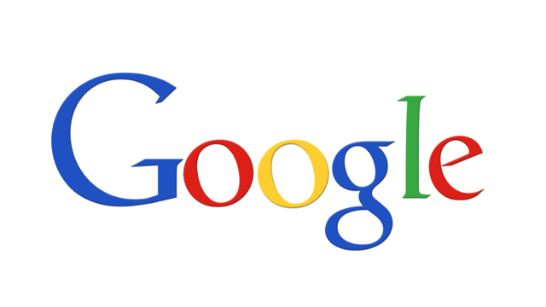

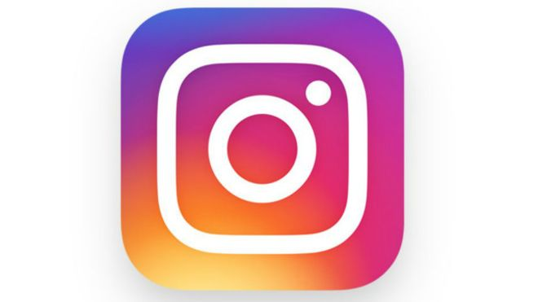


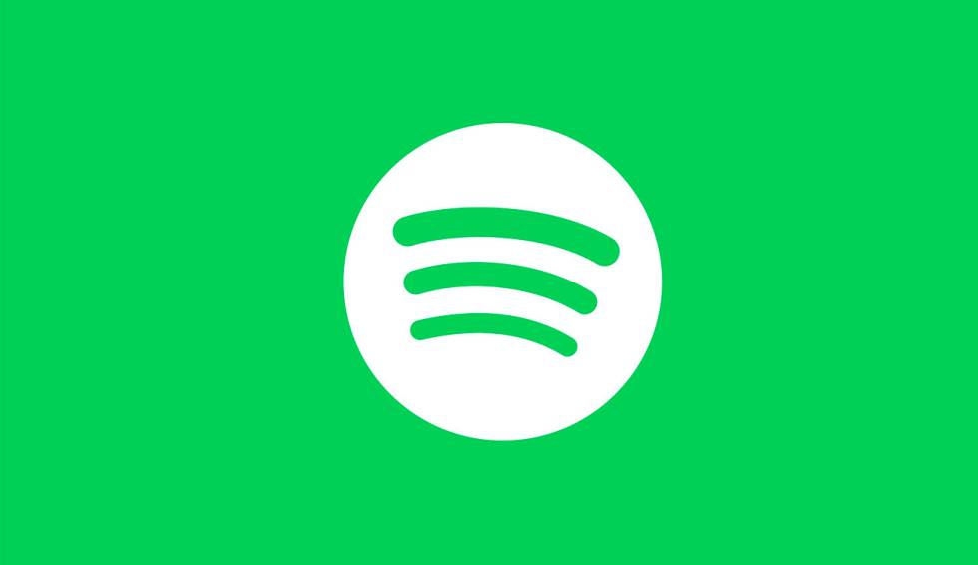
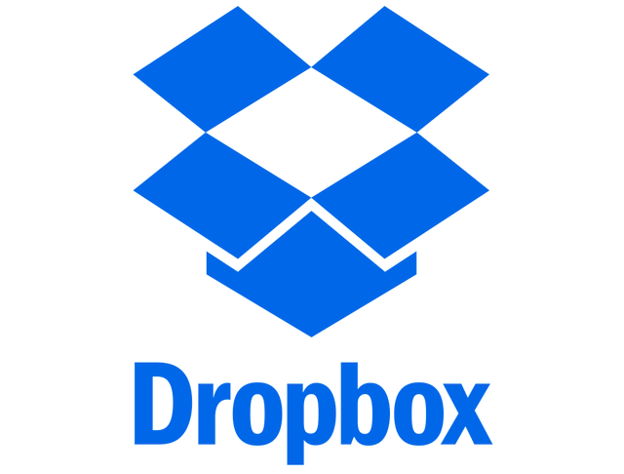

¿Quién lo usa?

